Slide 1
Bildergalerie:
Sahara: Wüstenformen

Slide 2
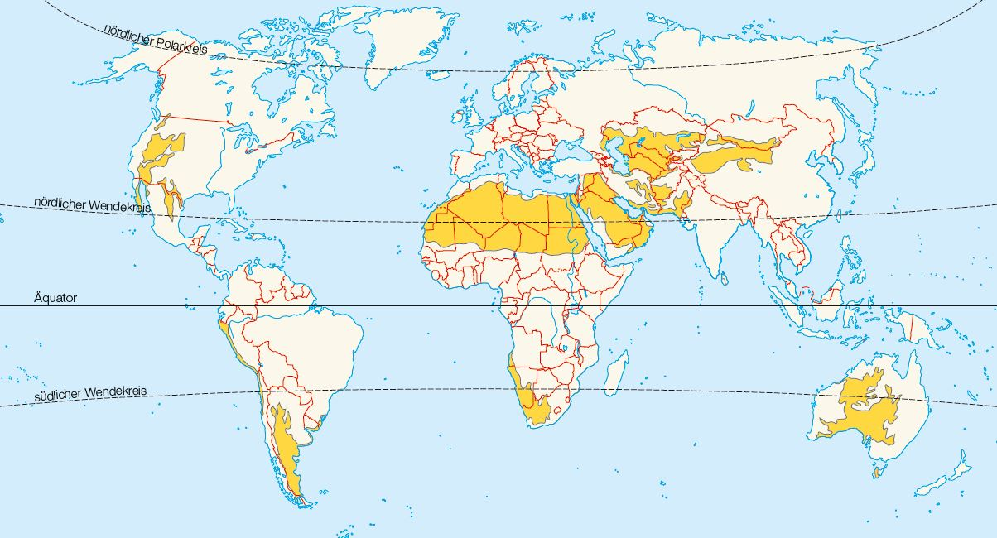
Die größte Trockenwüste der Welt
Mit über neun Millionen Quadratkilometern ist die Sahara die größte Trockenwüste der Welt. Damit ist sie fast so groß wie Europa. Die Sahara liegt in Nordafrika. Sie reicht vom Atlantischen Ozean im Westen bis zum Roten Meer im Osten.

Slide 3
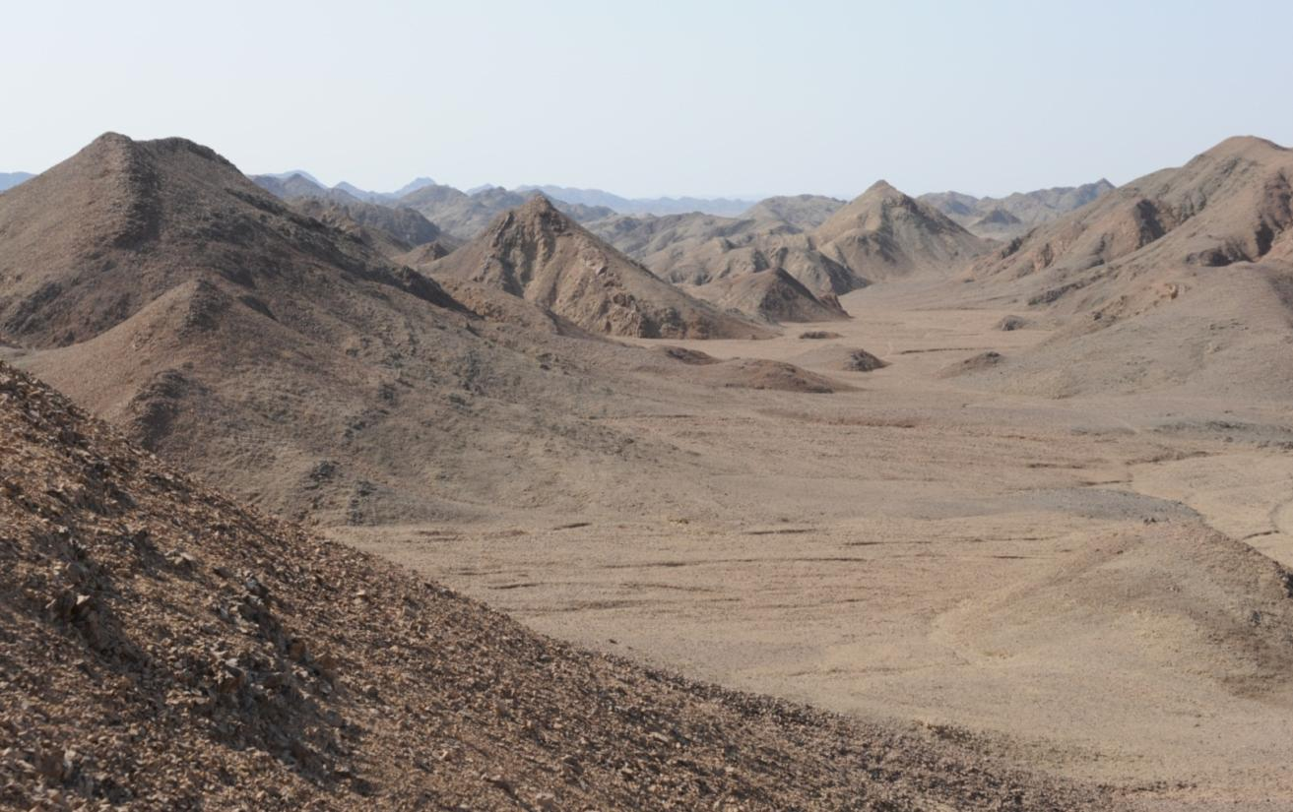
Die Wüste Sahara
Wüsten sind Gebiete auf unserer Erde, in denen die Pflanzendecke ganz oder teilweise fehlt. In Trockenwüsten können Pflanzen kaum wachsen, weil es zu wenig Wasser gibt.

Slide 4
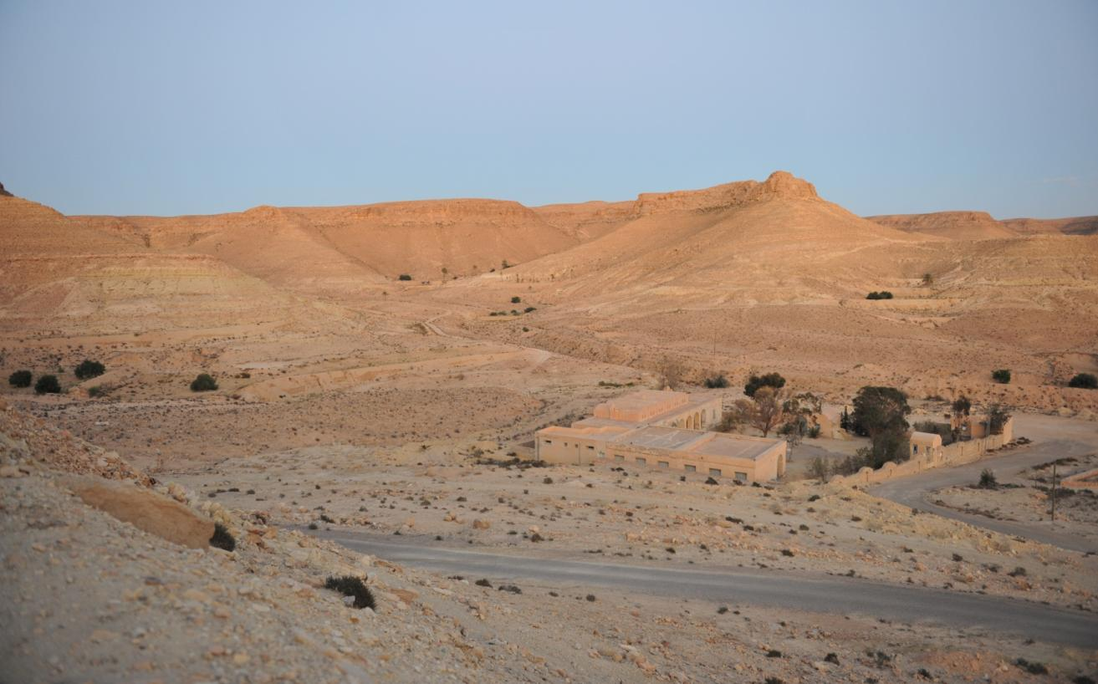
Wassermangel
In Trockenwüsten ist Wasser das kostbarste Gut. Regen fällt sehr selten, manchmal nur alle paar Jahre. Das Foto zeigt einige wenige Pflanzen.

Slide 5
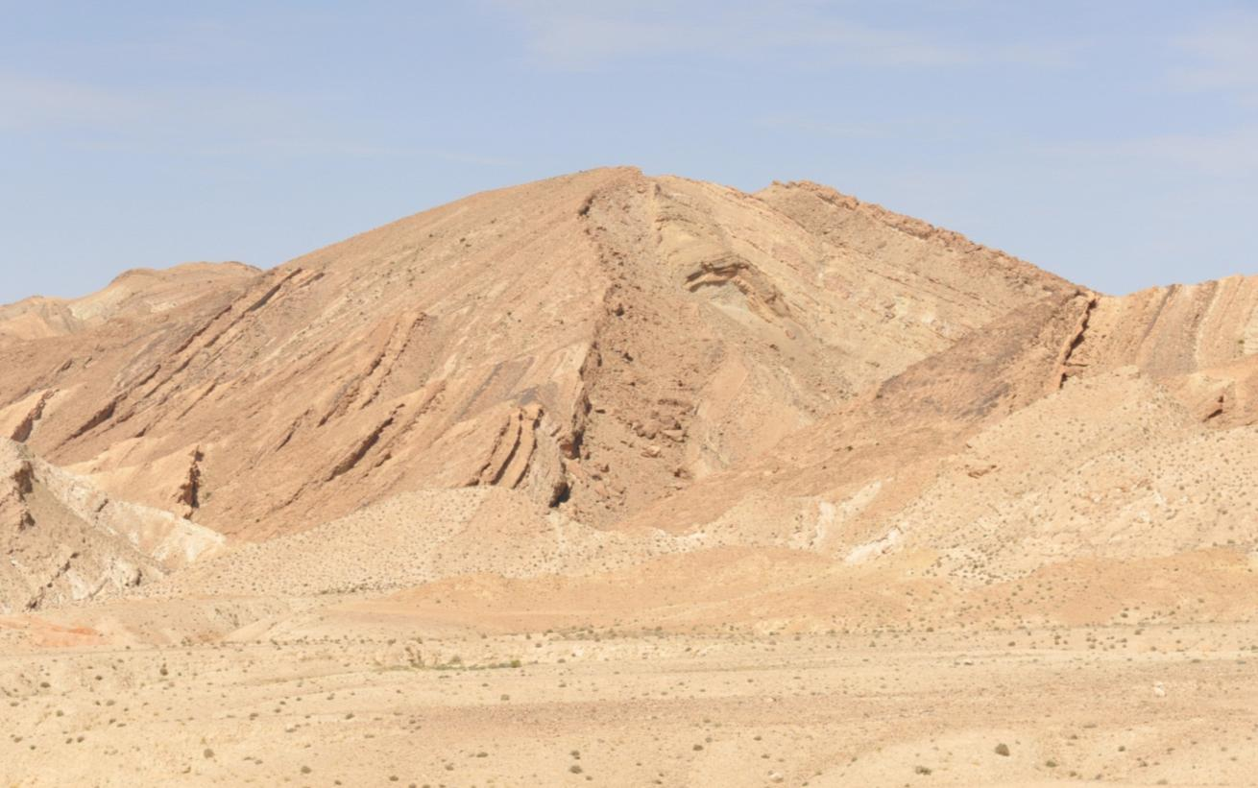
Bohrturm
Pumpe
Pumpe
Felswüste (Hammada)
Die Sahara besteht zum größten Teil aus Felswüsten. Die Felsen sind im Bildhintergrund gut zu sehen. Am Tag ist es sehr heiß (70 °C), in der Nacht sehr kalt (-10 °C). Durch diese großen Temperaturunterschiede zerspringen im Laufe der Zeit Gesteinsbrocken und sogar Felsen.

Slide 6
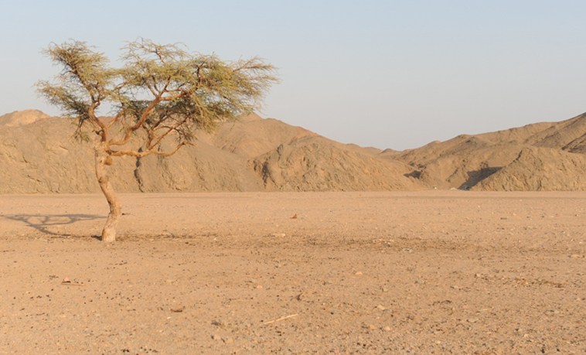
Kieswüste (Serir)
Wenn Felsen langsam verwittern, zerfallen sie in kleinere Teile. Aus diesen besteht die Kieswüste, die du im Bildvordergrund siehst. Die Kieswüste bildet zusammen mit der Felswüste etwa vier Fünftel der gesamten Sahara.

Slide 7
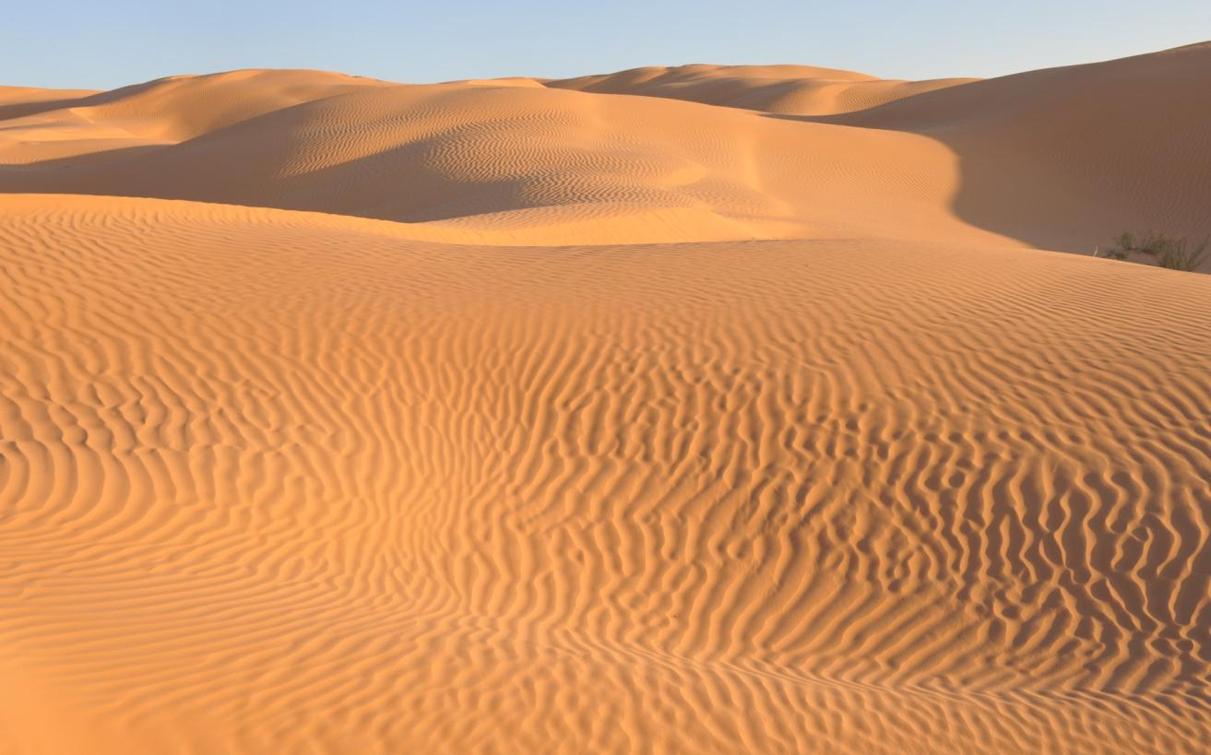
Bohrturm
Pumpe
Pumpe
Sandwüste (Erg)
Wenn wir an Wüste oder Sahara denken, fallen uns zumeist Sandwüsten und hohe Dünen ein. Dabei besteht die Sahara nur ungefähr zu einem Fünftel aus Sandwüste.

Slide 8
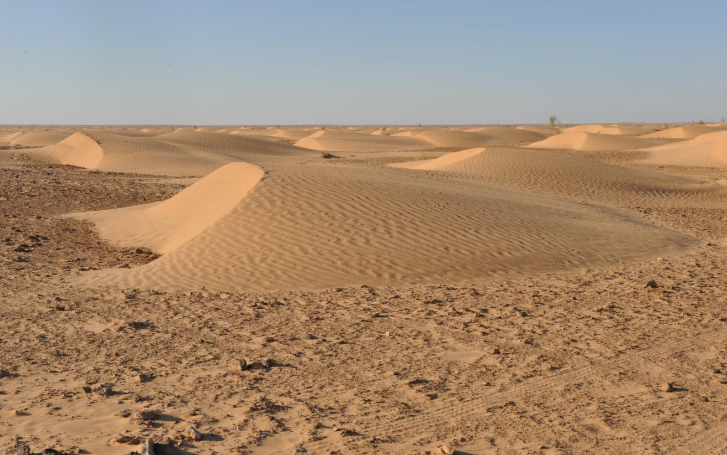
Sicheldünen
Wie lebensfeindlich Wüsten eigentlich sind, kann man hier sehen. Mächtige Sandstürme bauen diese Sicheldünen auf. Aus ihrer Lage können Fachleute erkennen, dass der Sturm von der rechten Seite gekommen ist.

Slide 9
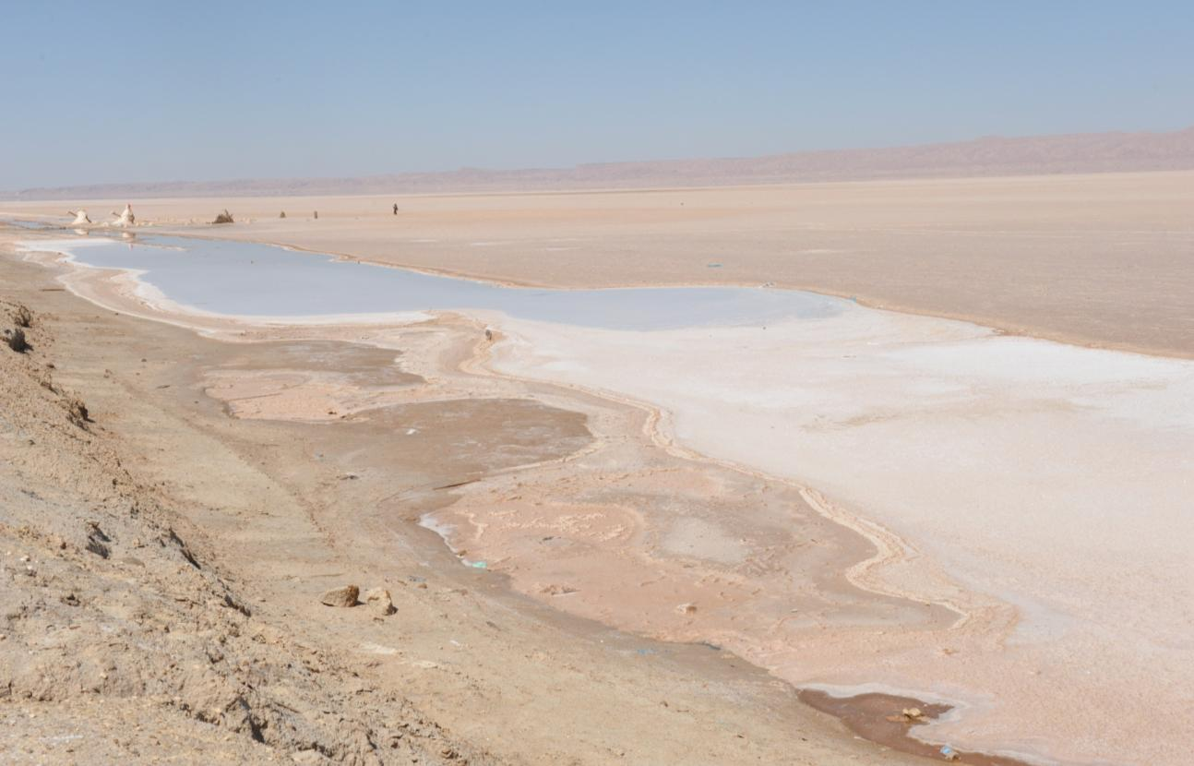
Bohrturm
Pumpe
Pumpe
Salzwüste
Nur hin und wieder fließende Flüsse spülen Salze mit sich. Wenn diese Flüsse in abflusslose Wannen in Trockengebieten münden, verdunstet das Wasser und das Salz bleibt an der Oberfläche zurück. Es entstehen weiße, braune oder graue Salzkrusten.

Slide 10
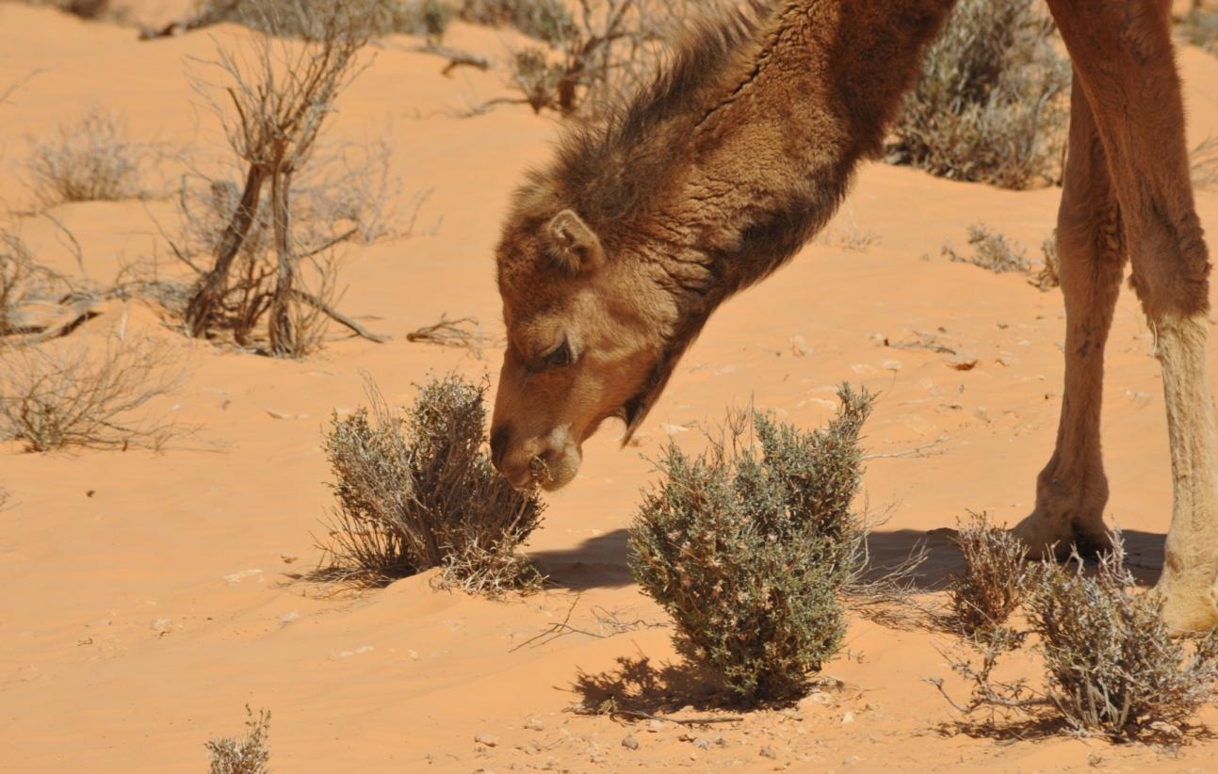
Genügsames Kamel
Kamele sind sehr genügsame Tiere. Sie können auch die fast vertrockneten Pflanzen der Wüste fressen und verdauen. Außerdem können Kamele viele Tage ohne Wasser auskommen und Fett in ihren Höckern speichern.

Slide 11
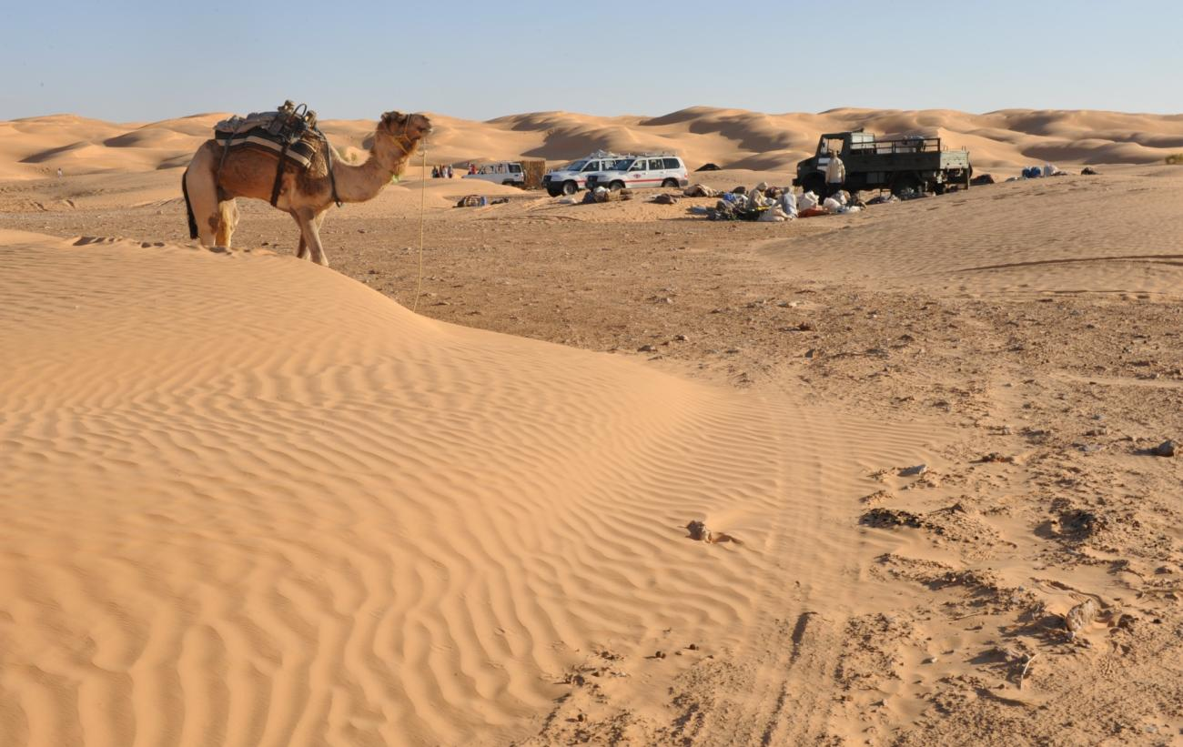
Bohrturm
Pumpe
Pumpe
Kamel oder Lastauto?
Früher wurden alle Lasten von Kamelen durch die Wüste getragen. Längst hat aber das Lastauto den „Wettbewerb“ gegen das Kamel gewonnen.

Slide 12
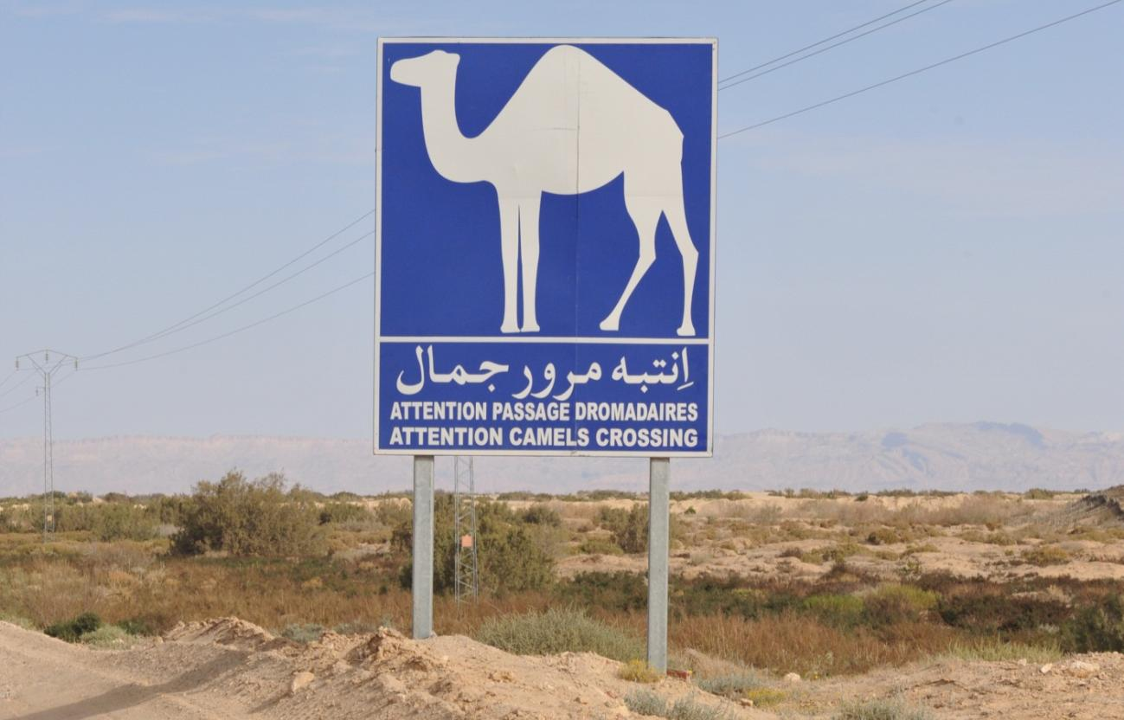
Verkehrsschild: Vorsicht Kamele!
Kamele werden nur mehr sehr selten für den Transport von Waren über weite Strecken eingesetzt. Sie sind in der Wüste aber immer noch wichtig für die Menschen. Kamele mit einem Höcker werden auch Dromedare genannt.

Slide 13
Hinweise zum Einsatz
Die Bildergalerie „Sahara: Wüstenformen“ bietet sich als anschaulicher Einstieg zu Schulbuch Seite 76 / 77 an oder kann auch zur Vertiefung herangezogen werden.
Wir wünschen einen erfolgreichen Unterricht!
Impressum
© Österreichischer Bundesverlag Schulbuch GmbH & Co. KG, Wien 2023
Autorinnen und Autoren: Christian Fridrich, Gabriele Kulhanek-Wehlend, Carina Chreiska-Höbinger, Jasmin Sonnleitner, Christoph Steinhart
Text und Fotos: Christian Fridrich, Großweikersdorf
Kartographie: Freytag-Berndt und Artaria KG, Wien:
Alle Rechte vorbehalten.
www.oebv.at
Das Werk und seine Teile sind urheberrechtlich geschützt. Der Verlag gewährt das Recht des Downloads und des Einsatzes im Unterricht. Das Herauslösen, Kopieren und Bearbeiten von Daten jeder Art ist untersagt. Das Ausdrucken und Anfertigen von Kopien ist ausschließlich für den eigenen Unterrichts-gebrauch gestattet. Urhebervermerke, Seriennummern sowie sonstige der Programmidentifikation dienende Merkmale dürfen nicht entfernt oder geändert werden. Weder das Werk noch seine Teile dürfen in ein Netzwerk gestellt oder über das Internet weiter verbreitet oder veräußert werden.
Jede Nutzung in anderen als den genannten Fällen bedarf der vorherigen schriftlichen Einwilligung des Verlages.

